Slide 1
Введение в Mininet
Абд эль хай мохамад
РУДН, Москва, Российская Федерация

Slide 2
Введение
Основной целью работы является развёртывание в системе виртуализаци (например, в VirtualBox) mininet, знакомство с основными командами для рабо ты с Mininet через командную строку и через графический интерфейс.

Slide 3
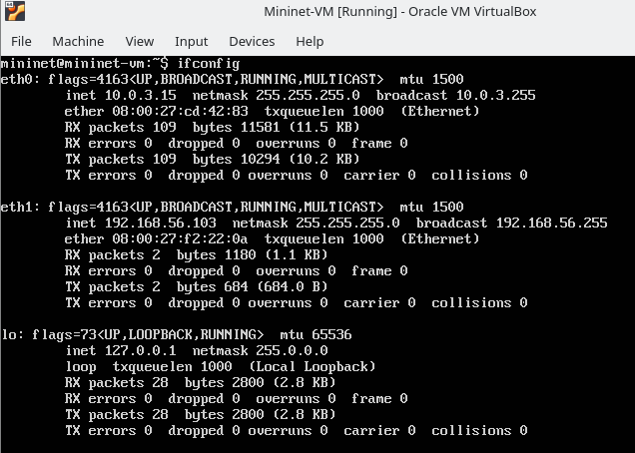
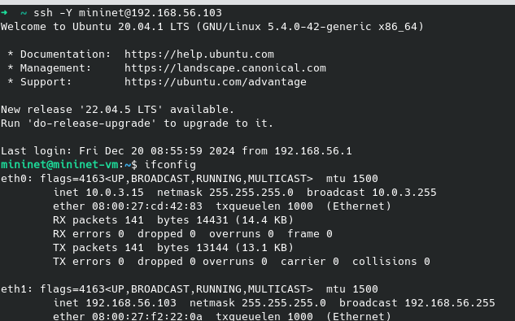
Выполнение задачи

Slide 4
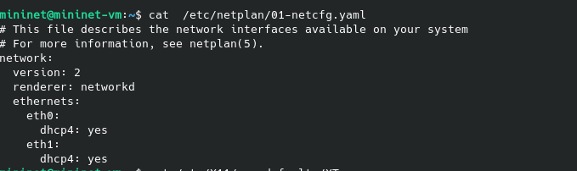

Выполнение задачи

Slide 5
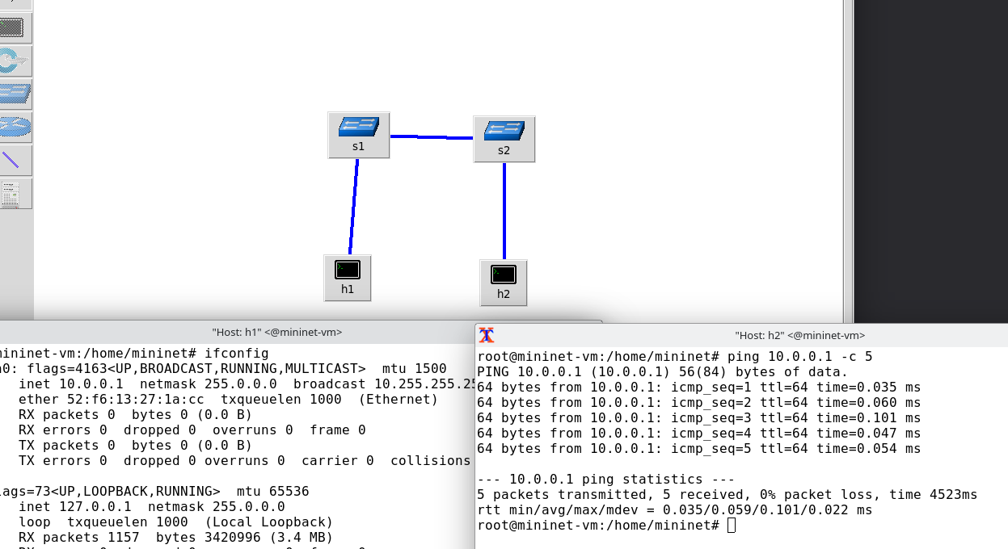
Выполнение задачи

Slide 6
Вывод
Я узнал, как настроить виртуальную машину Mininet и подключиться к ней с помощью SSH.

Slide 7
Спасибо За Внимание

